Slide 1
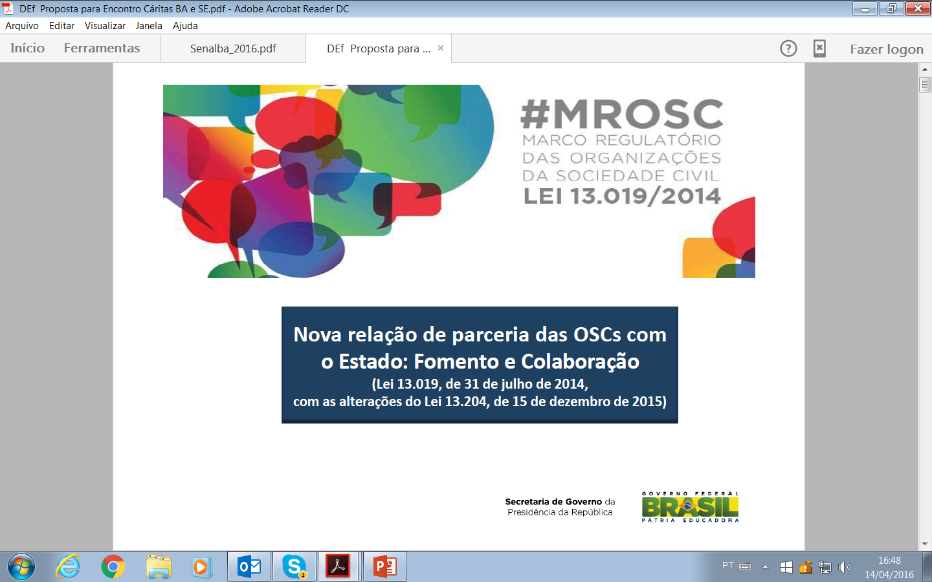

Slide 2

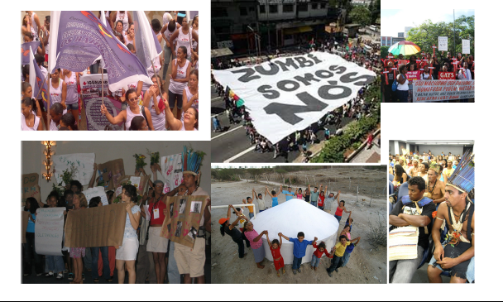


APRIMORANDO A DEMOCRACIA

Slide 3
O que muda em geral com a Lei 13.019/2014?
Abrangência Nacional
Administração direta e indireta da União, Estados, Distrito Federal e Municípios.
Instrumentos jurídicos próprios
Termo de Fomento, Termo de Colaboração e Acordo de Cooperação - parcerias com e sem recursos financeiros.
Novas diretrizes e princípios
Gestão pública democrática, participação social e fortalecimento da sociedade civil, entre outros.
Atuação em rede
Agregação de projetos, valorizando as redes e a integração entre OSCs.
Chamamento público obrigatório
Transparência e democratização do acesso às parcerias com editais. Há exceções de dispensa e inexigibilidade.
Remuneração da equipe de trabalho
Autorização expressa de remuneração de pagamento de equipe de trabalho, com encargos sociais inclusos.
Remuneração de custos indiretos
Autorização expressa de remuneração de custos indiretos (despesas administrativas de consumo, estrutura e gestão).

Slide 4
O que muda em geral com a Lei 13.019/2014?
Contrapartida facultativa
Não será mais permitida a exigência de contrapartida financeira, sendo facultativa a de bens e serviços.
Monitoramento e Avaliação
Comissões de Monitoramento e Avaliação nos órgãos, visita técnica in loco e pesquisas junto a beneficiários.
Prestação de contas simplificada
Foco no controle de resultados. Regulamento deverá prever regras mais simplificadas para prestação de contas.
Conselho Nacional de Fomento e Colaboração
Composição paritária para divulgar boas práticas, propor e apoiar políticas e ações voltadas ao fortalecimento.
Capacitação
Formação conjunta para gestores públicos, conselheiros e representantes das organizações da sociedade civil.
Manifestação de Interesse Social
Elaboração de propostas de chamamento público pelas próprias OSCs, movimentos sociais e interessados.
Comunicação Pública
Divulgação em meios públicos de comunicação, campanhas e programações desenvolvidas por OSCs.

Slide 5
Pontos centrais da Lei 13.204/2015
Controle de resultados
Simplificação do plano de trabalho, revogação do regulamento de compras e controle de resultados.
Descriminalização dos gestores e de OSCs
Revogações de dispositivos responsabilidade solidária dos dirigentes, do livre acesso de fornecedores e parecer técnico do gestor sobre capacidade das OSCs.
Passivo de prestação de contas
Ações compensatórias, simplificação e racionalidade dos métodos de prestação de contas, e prescrição sobre as sanções.
Prazo de entrada em vigor
Janeiro de 2016 para União e Estados e a partir de 1º de janeiro de 2017 para Municípios, facultada a implementação anterior por ato administrativo.
Remuneração de dirigentes
Mantém autorização para pagamento de equipe de trabalho, harmoniza com a legislação tributária federal, revoga o título de UPF e universaliza benefícios.

Slide 6
Como está organizada a Lei 13.019/2014?
Seleção e Celebração
Execução
Monitoramento e Avaliação
Prestação de Contas
Planejamento e Gestão Administrativa
lógica processual da Lei 13.019/14
A parceria entre os órgãos ou entidades da administração pública e as OSCs envolve cinco fases principais:

Slide 7
LEI 13.019/2014
ORGANIZAÇÕES DA SOCIEDADE CIVIL
Associações
Fundações
Organizações Religiosas
sem fins lucrativos
que se dediquem a projetos e atividades de interesse público
Sociedades Cooperativas
que atuam com vulnerabilidade social, cooperativas sociais de combate à pobreza e geração de trabalho e renda (art.2º).

Slide 8
LEI 13.019/2014
TRÊS INSTRUMENTOS DE PARCERIAS
1 - Termo de Fomento – iniciativa da OSC
2 - Termo de Colaboração – iniciativa da Administração Pública
3 - Acordo de Cooperação - sem repasse de recursos financeiros.
Proíbe celebração de convênios para parcerias com OSC
Exceção aos convênios: Apenas admite convênios para OSCs filantrópicas prestadoras de serviços de saúde no âmbito do SUS (IV do art. 3º)

Slide 9
LEI 13.019/2014
ORGANIZAÇÕES DA SOCIEDADE CIVIL
Art. 33. - OSCS devem ter NORMAS INTERNAS que prevejam:
I - objetivos voltados à promoção de atividades e finalidades de relevância pública e social;
II – (revogado)
III - em caso de dissolução, patrimônio líquido destinado a OSC que preencha os requisitos desta Lei e com objeto social, preferencialmente, o mesmo da extinta;
IV - Normas Brasileiras de Contabilidade;
V - possuir:
a) no mínimo, um, dois ou três anos de existência - CNPJ - para parcerias celebradas com Municípios, DF ou dos Estados e da União
b) experiência prévia na realização do objeto;
c) instalações, condições materiais e capacidade técnica e operacional para o desenvolvimento das atividades

Slide 10
Decreto 8.726/2016 Alguns destaques
Termo de colaboração: concepção da Administração Pública federal para execução de projetos ou atividades parametrizadas pela própria administração.
Termo fomento: concepção da OSC para execução de projetos desenvolvidos ou criados pelas OSCs
Programas de capacitação priorizarão a formação conjunta dos agentes da administração pública e das OSCs.
Admite-se a exigência de contrapartida de bens e serviços apenas para parcerias de valor superior a R$ 600.000,00.
Estabelecimento de regras para atuação em rede, com previsão de requisitos para OSCs celebrantes e executantes.

Slide 11
Links de interesse
Comunidade OSC no Participa.br
www.participa.br/osc
Seção do MROSC no site da Secretaria de Governo da Presidência da República
http://www.sg.gov.br/atuacao/mrosc
Mapa das OSCs
www.mapaosc.ipea.gov.br
Página no Facebook
https://www.facebook.com/mroscs
Rede Siconv
https://portal.convenios.gov.br/pagina-inicial
Portal Federativo
http://www.portalfederativo.gov.br/
Plataforma Bahia
http:// www.mrosc.ba.gov.br
ABONG
http://www.abong.org.br/

Slide 12
O B R I G A D A !
Eliana Rolemberg
Comitê Facilitador da Plataforma das OSC

